Slide 1
Общероссийская общественная организация «Ассоциация медицинских сестер России» Региональная общественная организация медицинских сестер города Москвы
ОТЧЕТ о работе секции «Сестринское дело во фтизиатрии» за 2017 год
Руднева Ю.Р.
Председатель секции «Сестринское дело во фтизиатрии»,
заместитель главного врача по работе с сестринским персоналом
ГБУЗ «МНПЦ борьбы с туберкулезом ДЗМ»
Москва. 2018

Slide 2
Состав секции «Сестринское дело во фтизиатрии»
ПРЕДСЕДАТЕЛЬ
Члены Секретарь
Актив членов ассоциации Актив членов ассоциации медицинских сестер фтизиатрической медицинских сестер фтизиатрической службы МНПЦ борьбы с туберкулезом службы туберкулезной больницы
им.Г.А.Захарьина
Актив членов ассоциации
медицинских сестер фтизиатрической
службы туберкулезной больницы
им.А.Е.Рабухина

Slide 3
Количественный состав секции «Сестринское дело во фтизиатрии»
Наименование ЛПУ | Всего среднего медицинского персонала | Количество членов РООМС (человек) | Количество членов РООМС (%)
ГБУЗ «МНПЦ борьбы с туберкулезом ДЗМ» | 1273 | 684 | 54%
Туберкулезная клиническая больница им. Г.А.Захарьина | 285 | 168 | 59%
Туберкулезная больница им. А.Е.Рабухина | 265 | 143 | 54%
ВСЕГО: | 1823 | 995 | 54,6%

Slide 4
ОСНОВНЫЕ НАПРАВЛЕНИЯ В РАБОТЕ СЕКЦИИ
1. Содействие развитию профессионализма сестринского персонала в рамках определенной специальности;
2. Повышение качества и своевременности оказания сестринской помощи больным туберкулезом;
3. Повышение профессионального престижа и статуса сестринского персонала;
4. Распространение передового опыта;
5. Санпросветработа о заболевании туберкулезом среди населения г. Москвы.

Slide 5
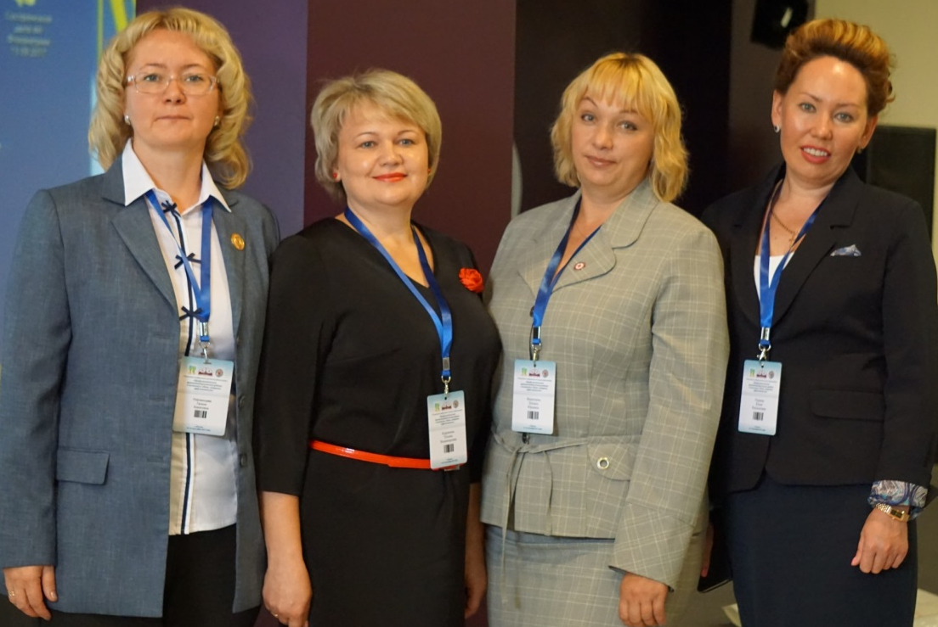
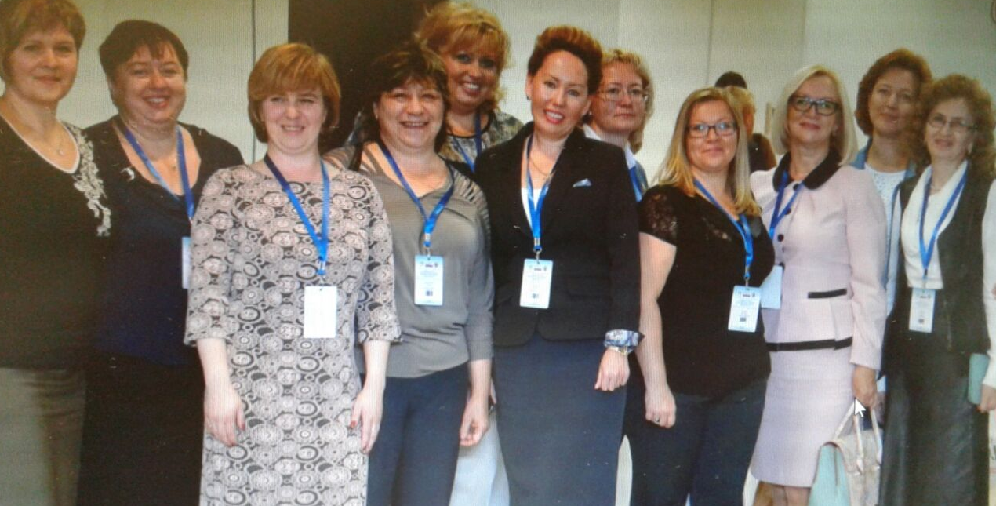

Slide 6
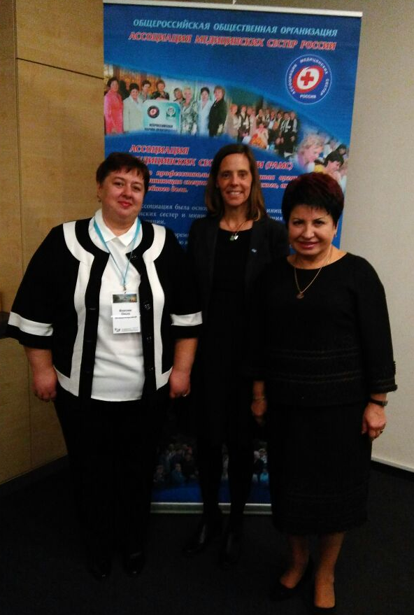
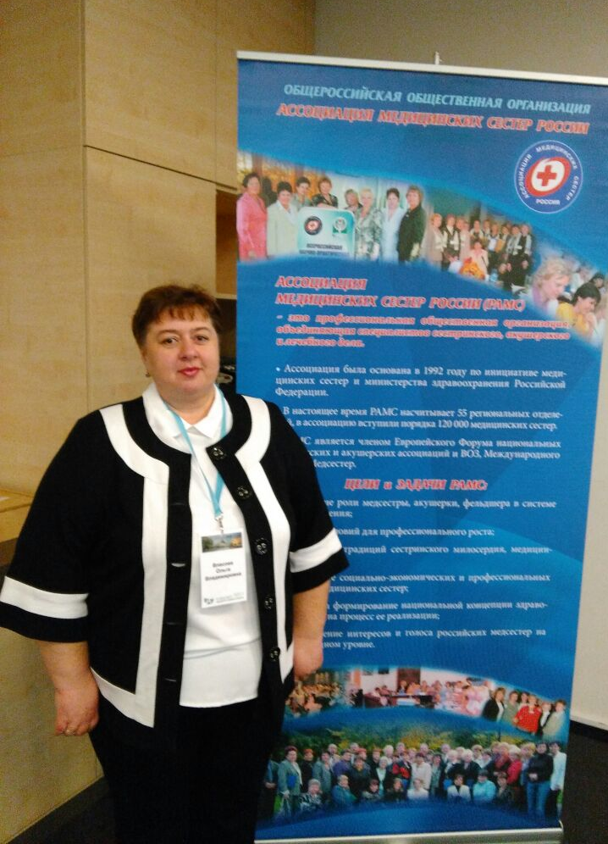
СИМПОЗИУМ РАМС ВСЕРОССИЙСКОГО КОНГРЕССА НАЦИОНАЛЬНОЙ АССОЦИАЦИИ ФТИЗИАТРОВ , Санкт-Петербург. Октябрь, 2017

Slide 7
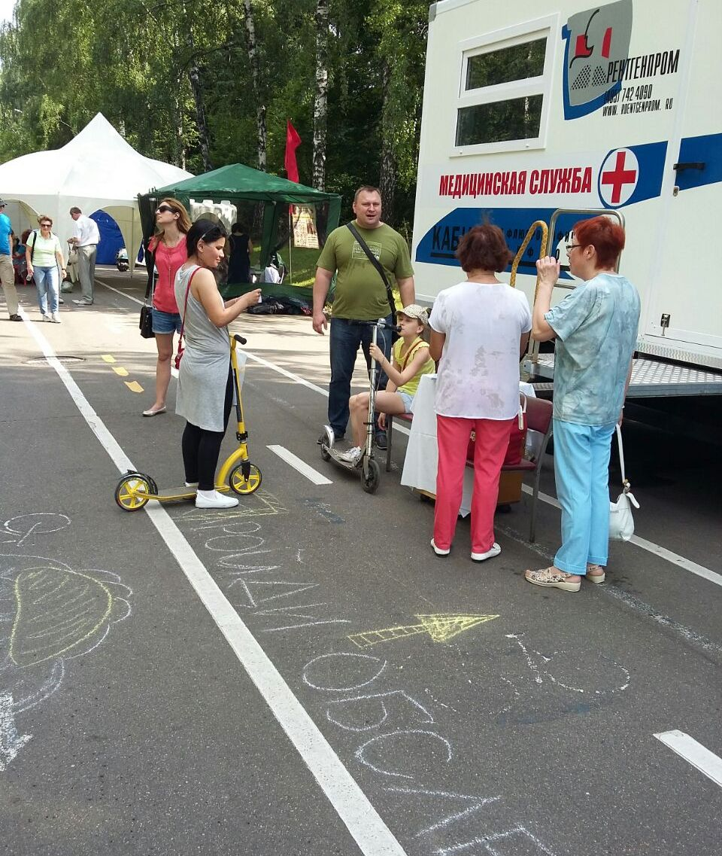
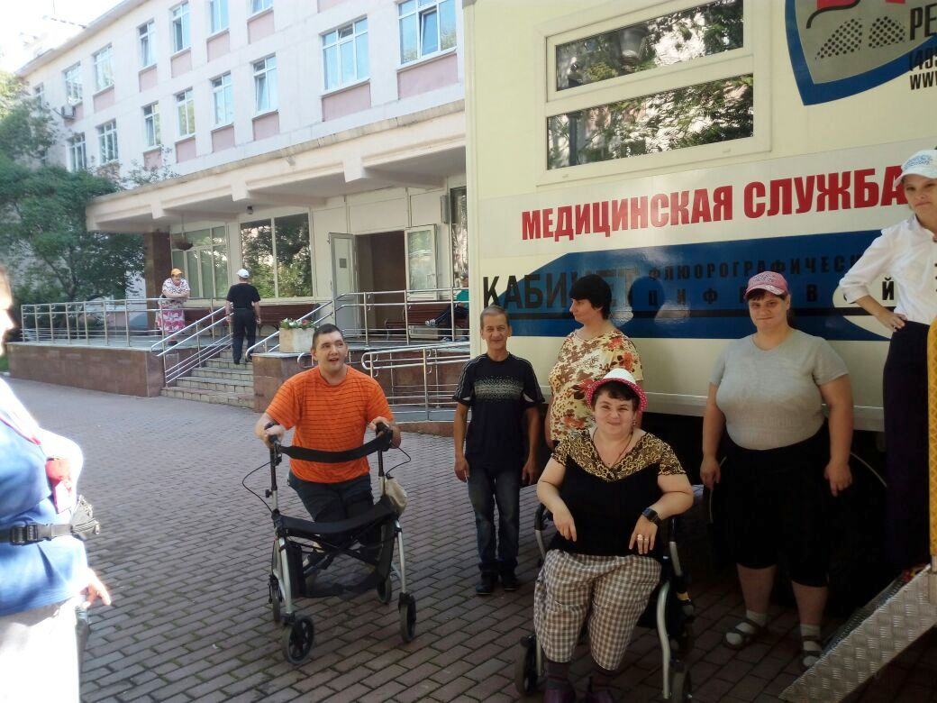
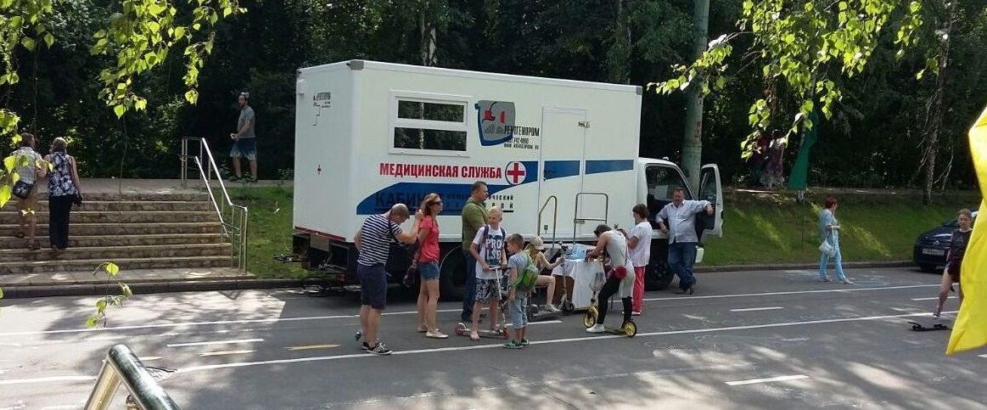
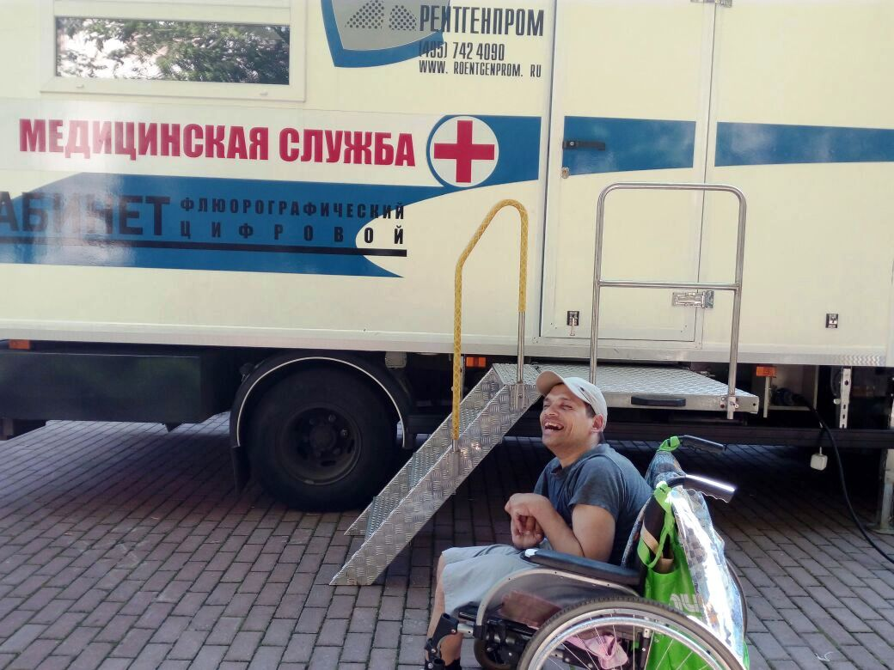

Slide 8
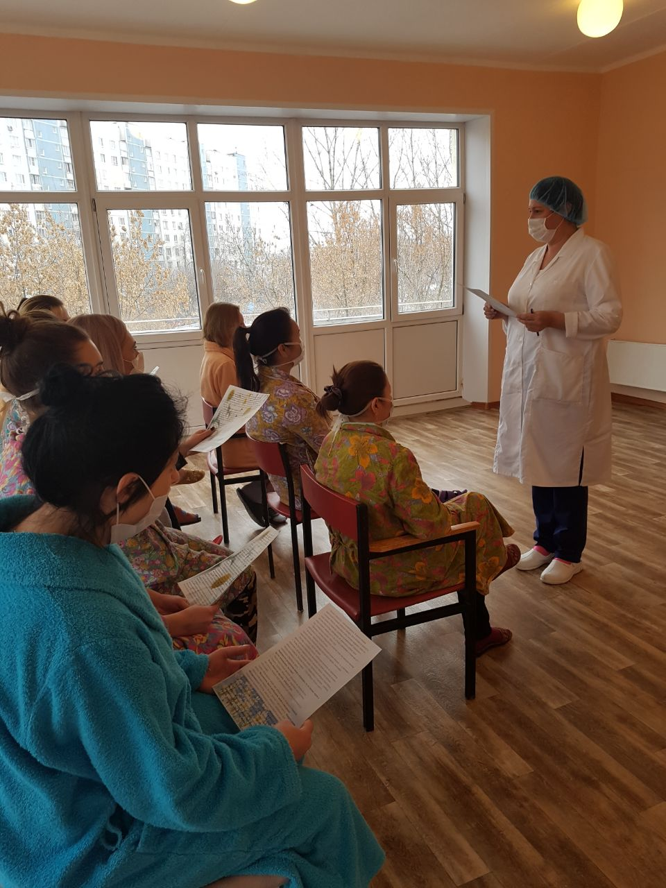
Школы для больных туберкулезом

Slide 9
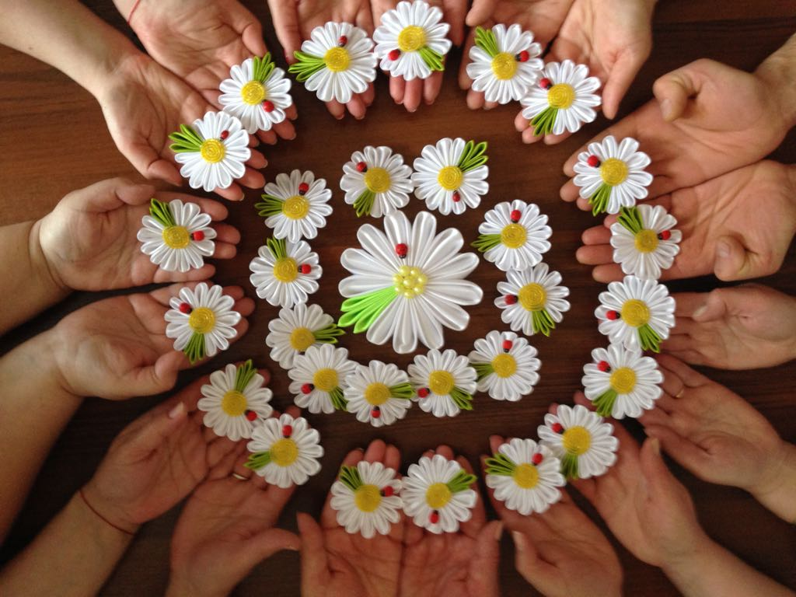
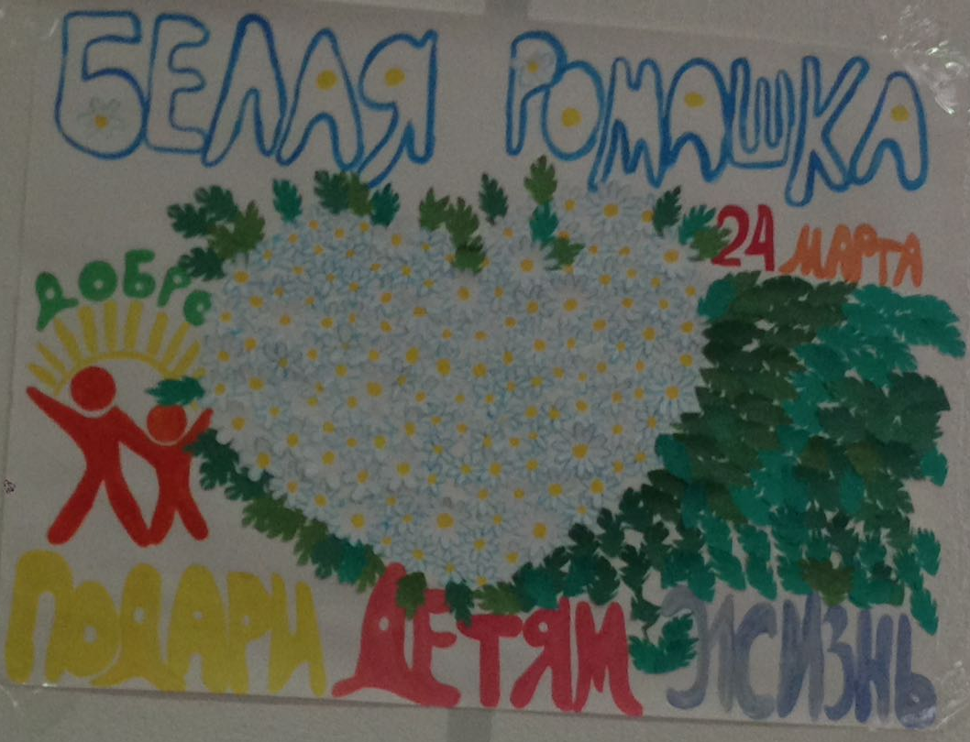
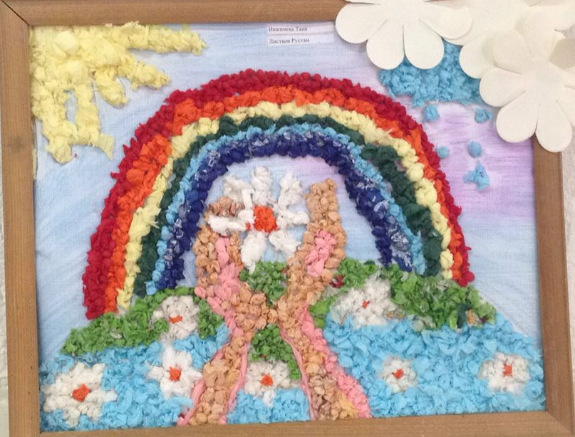
Конкурс детского мастерства

Slide 10
Перспективы работы на 2018 год
1. Обмен опытом работы специалистов сестринского дела в области фтизиатрии на межрегиональном уровни
2.Привлечение к деятельности фтизиатрической секции г. Москвы сестринского персонала медицинских организаций противотуберкулезных служб
3. Проведение образовательных школ, конференций, семинаров для медицинских сестер медицинских учреждений г. Москвы

